Slide 1

2014
Innovando procesos cooperativos con visión ambientalista.
Innovating cooperative processes with environmental vision.

Slide 2

Misión.
La cooperativa GreenCock ubicada en la institución educativa Alfredo Cock Arango, está relacionada con el manejo integral de residuos sólidos con el fin de alcanzar la competitividad y la rentabilidad, innovando en los procesos de manejo de reciclaje para contribuir en la preservación del medio ambiente, mejorar e implementar el bienestar de toda la comunidad educativa, y ofrecer al cliente tanto de la zona como de otros sectores calidad en cada entrega y producto, generando así una cadena completa de sostenibilidad en el mercado.
Mision.
The Cooperative GreenCock, localized in the Institution Educative Alfredo Cock Arango, is related with the integral management of solid residues with the purpose of reach the competitiveness and the profitability, innovating in the process of the management of the recycling to contribute in the preservation of the environment, improve and implement the welfare of the educational community, and offer to the customer of the zone and of other sectors, quality in every delivery and in every product, thus generating a complete chain of market competitiveness.
Asistencia Administrativa.

Slide 3
Visión.
La cooperativa GreenCock en el 2020 busca ser auto sostenible y rentable en un mercado competitivo de alta calidad, a través de tecnología de punta, logrando así la satisfacción del cliente en todas sus expectativas, siendo líder en el mercado, generando cambios en la conservación del medio ambiente, con valores corporativos (la integridad, la equidad, la calidad, el respeto , la responsabilidad y la solidaridad).
Vision.
The Cooperative GreenCock in 2020 searches to be sustainable and profitable in a competitive market of high quality, through the help of technology, achieving the customer’s satisfaction in all their expectations, and being a market leader, generating changes in environmental conservation, with corporative values (the integrity, the equity, the quality, the respect, the responsibility and the solidarity)
Asistencia Administrativa.

Slide 4
Objetivo.
Contribuir a la preservación del medio ambiente por medio del manejo de los residuos sólidos y obtener rentabilidad en un mercado competitivo siendo sostenible.
Objective.
Contributing to the preservation of the environment through the management of solid residues and obtain profitability in a competitive market through self-sustainability.
Asistencia Administrativa.

Slide 5
Valores corporativos
Corporative values.
Amor por lo que se hace.
Compromiso con el trabajo.
Trabajo en equipo.
Comunicación.
Cooperación.
Innovación.
Puntualidad.
Integridad.
Calidad.
Love for what is done.
Commitment to work.
Teamwork.
Communication.
Cooperation.
Innovation.
Punctuality
Integrity.
Quality.
Asistencia Administrativa.

Slide 6
Filosofía.
«Amar el hecho de contribuir a una sociedad integral, con responsabilidad, en armonía con la naturaleza y satisfacción de clientes, es para nosotros nuestro mayor logro».
Phylosophy.
«Love the fact of contributes to an integral society, with responsibility, in harmony with nature and customer satisfaction is our greatest achievement for us».
Asistencia Administrativa.

Slide 7
NUESTROS PRODUCTOS

Slide 8

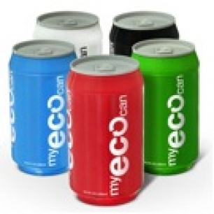
Los productos de compra y venta en la Cooperativa Greencock son:
Latas de aluminio: En la Cooperativa Greencock, son de suma importancia debido a que con este material ahorramos mineral y energía. Además para reducir el impacto ambiental

Slide 9
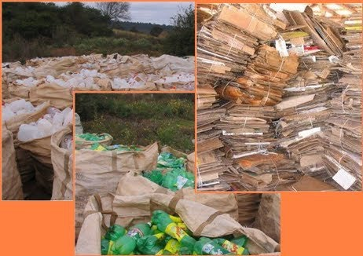
Cartón: Este material es muy importante, debido a que una persona cuando lo recicla y puede volver a ser utilizado para la fabricación de nuevos materiales de cartón y papel.

Slide 10
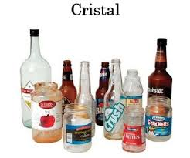
VIDRIOS (FRASCOS):El vidrio ha servido como un recipiente de envasado universal, gracias a el se han podido hacer cosas como: la fabricación de bolas, aplicaciones decorativas, fibra de vidrio y en el trabajo del metal de fundición, entre otros.

Slide 11
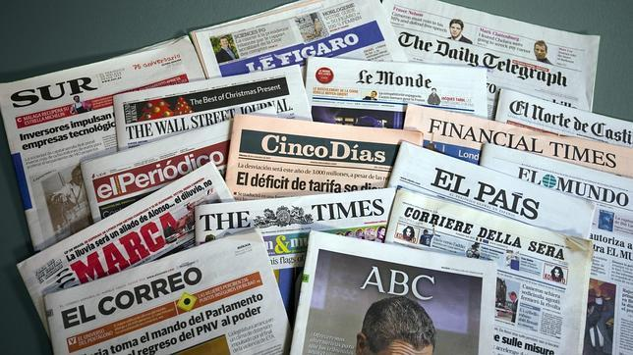
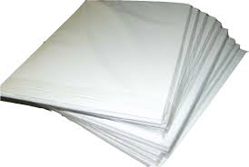

REVISTAS, PERIODICO Y PAPEL: Los beneficios ambientales que se logra con estos materiales es muy buena, por que ayuda a la mejora del ambiente.

Slide 12
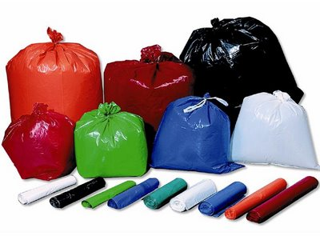
BOLSAS: Existen muchas razones para reciclar las bolsas de plástico, y también existen muchas maneras de reutilizarlas. Con esto se podrá reducir el impacto ambiental que se ve en el país.

Slide 13
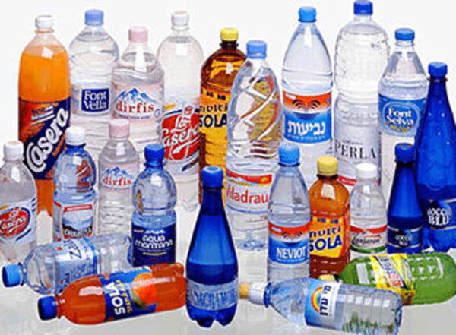
BOTELLAS DE PLASTICO: Reciclar botellas de plástico es muy bueno para la conservación del medio ambiente. Con ellas puedes hacer muchas cosas hasta decoraciones para tu hogar, reutilizarlas para tus bebidas favoritas, hacer manualidades con ellas,… entre otras cosas.

Slide 14
COOPERATIVA GREENCOCK: Carrera 72 # 99-55 Teléfono: 2671190 Página web: http://asistencia1001.blogspot.com/ E-mails: General: asistencia1001@gmail.com
Horario: Lunes a Viernes de 8:30 a 13:00 y de 14:00 a 16:30

